Slide 1
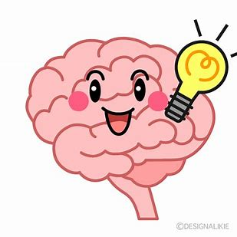






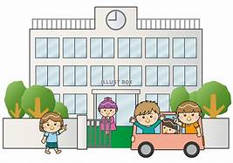

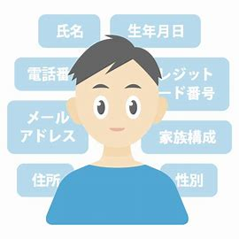

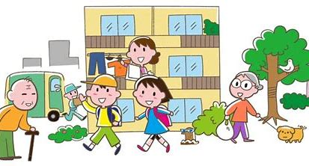
ＳＨＩＮＥ 支援プログラム(児童発達支援)
作成年月日 令和７年３月７日
法人理念【 私たちは関わる全ての人へ笑顔あふれる生活を創造することに全力を尽くす 】
営業時間 8：３０～17；30
送迎実施の有無：有
支援方針
①主人公は私！！！ ・・主人公である児童の意思を最重要とし、ご希望の活動を考え、提供します。
②ポジティブシンキング！！ ・・長所を伸ばすことを目指しながら、苦手なことにも取り組んでいきます。
③少しずつステップアップ！！ ・・生活の中で楽しみながらリハビリができる活動を提供します。
④私の周りには、ベストサポーターだらけ！ ・・保護者や各関係機関と深い繋がりを作り、支援の情報共有と課題解決に努めます。
⑤明日もＳＨＩＮＥがいい！！ ・・安心安全でＳＨＩＮＥに通うのが楽しみと思われる場所にしていきます。
健康状態
健康状態の維持や改善を図り、保護者と緊密に情報交換しながら対応していきます。
健康
生活機能
運動
感覚・認知
活動
心身機能・構造
生活・行動・言語
コミュニケーション
参加
人間関係
社会性
手足の関節や筋肉、姿勢保持のための運動などのリハビリを通して、五感を刺激しながら、認知機能（考える機能）を養う活動を提供します。
例えば、全身の関節や筋肉をほぐし、関節が固まるのを予防ぐことで、姿勢保持や運動機能の獲得にもつなげます。また、活動の中で、五感を使いながら考え、遊び、運動することで心身機能の向上を支援しています。
食事 排泄 着衣動作など生活する上で必要なスキルの獲得のため、日中活動に取り込むことで、経験を増やしていきます。また、職員やお友達との交流のなかで、ジェスチャーや言葉を用いた方法で意思表出できるように支援します。
例えば、個別活動では職員とのマンツーマンで、生活スキルやコミュニケーションの練習を行い、集団活動では、お友達との接し方や集団の過ごし方の獲得を目指していきます。
学校やデイなどへの利用を促進し、集団生活で得られる、普遍的体験や他愛的体験、共有体験の機会を促します。
例えば、集団活動では、協力、協調、競争、拒絶など様々な相互作用が起き、「良い体験」として獲得できます。
家族支援・移行支援
地域支援・連携
職員の質の向上
背景因子
個人因子
環境因子
体験・経験
名前、年齢、性別や本人の好きなことや得意なこと、苦手なことを考慮しながら、本人の成長に合わせ、楽しみながら経験できるよう支援していきます。
例えば、好きな活動を、施設やイベントへ参加し体験したり、
好きな活動の中で苦手な要素を取り入れ、苦手の克服を図ることを目指して支援します。
ご家族の希望や悩みなどをお聞きし解決に向けて支援したり、こども園や学校などへの移行支援などを行っています。また、地域との繋がり、連携するため、公民館や施設などの利用、企業との交流を図り、イベントでの交流も含めて取り組んでいます。
また、職員のスキル向上のため、支援会議や業務改善会議、社内勉強会、社外での研修への参加などを積極的に取り入れています。

